Slide 1
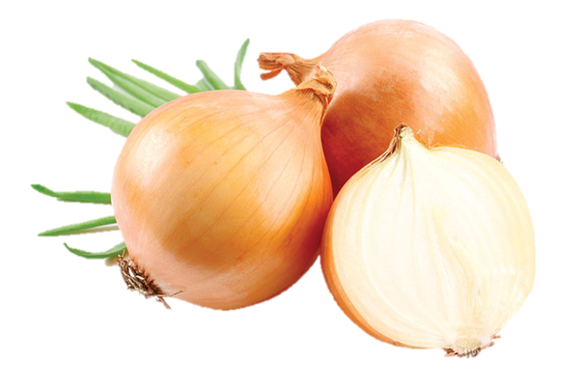
Проект: «Посадили мы лучок»
Вид проекта: краткосрочный, практико-ориентированный.
Продолжительность проекта: 1 неделя.
Участники проекта: дети средней группы, воспитатели
Выполнила:
Ляшенко Д.В. воспитатель
I кв. категории.
г. Новосибирск 2020

Slide 2
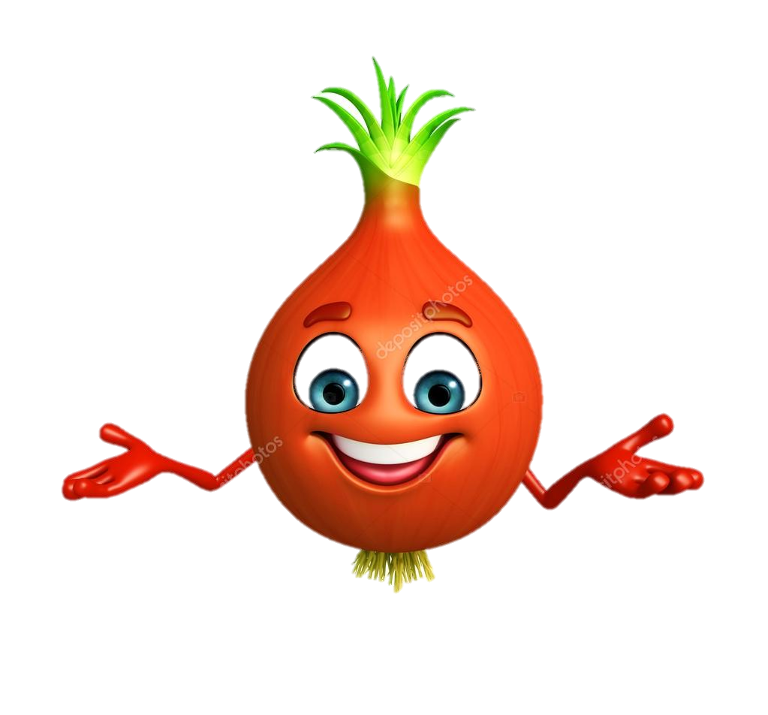
Актуальность
Не секрет, что дети дошкольного возраста по природе своей исследователи. Неутолимая жажда новых впечатлений, любознательность, постоянное стремление экспериментировать, самостоятельно искать новые сведения о мире, традиционно рассматриваются как важнейшие черты детского поведения. Исследовательская, поисковая активность – естественное состояние ребенка, он настроен на познание мира. Исследовать, открывать, изучать – значит сделать шаг в неизведанное и непознанное.
Тема разработанного проекта выбрана с учетом возрастных особенностей детей . Этот детский исследовательский проект ориентирован на приобретение детьми опыта опытно-исследовательской деятельности, осознание детьми своих интересов, формирование умений их реализовывать, и применять новые знания в жизни.

Slide 3
Цель проекта
Создание условий для развития познавательных и творческих способностей детей в процессе реализации образовательного проекта «Посадили мы лучок».
Задачи проекта:
1. Расширить знания детей о том, как создать мини-огород на подоконнике;
2. Формировать умение детей ежедневно ухаживать за луковицами в групповых условиях;
4. Формировать представления детей о необходимости света, тепла, влаги, почвы для роста луковиц, делать выводы;
5. Фиксировать представления детей об изменениях роста луковиц в стакане воды и в контейнере с почвой, сравнивать, анализировать.
6. Развивать коммуникативные навыки;
7. Формировать навыки исследовательской деятельности, инициативность;
8. Активизировать внимание, память, обогащение словарного запаса, развивать речь.
Проектная идея
Создать в группе детского сада огород для посадки лука и наблюдения за его ростом.
Предполагаемый результат:
1. Научить детей наблюдать и ухаживать за посаженным за луком и познакомятся с условиями их содержания;
2. Научить детей подмечать пользу и красоту зеленого лука ;
3. Сформировать у детей знания и представления о росте зеленого лука в комнатных условиях и в контейнере с почвой, и в стакане с водой;
4. Научить детей видеть результаты своего труда и рассказывать о своей деятельности.

Slide 4
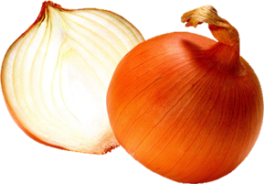
Этапы проекта

Slide 5
Подготовительный (организационный) этап:
1. Поисковая работа по подбору иллюстративного материала и фотографий по теме «Лук. Почва».
2. Знакомство с натуральными слоями почвы, дать детям потрогать, понюхать.
3. Чтение адаптированной литературы об овощах.
4. Беседа «Лук от семи недуг», «Как наш овощ помогает».
5. Дидактические игры «Где что растёт?», «Игры вкладыши», «Узнай на ощупь», «От какого овоща эта часть», «Собери картинку».
6. Составление и отгадывание загадок об овощных культурах.
7. Консультация для родителей «Растим зеленый лук».
8. Предложить родителям приобрести для проведения проекта контейнеры, землю, луковицы для посадки.
9. Домашние задания: просмотр и обсуждения мультфильма «Лунтик. Лук», выращивание дома на подоконнике зеленого лука, составление рассказов о том, как сажали и ухаживали за луком в домашних условиях, расширение представлений об употреблении зеленого лука в пищу.
10. Создание условий для выращивания лука на подоконнике.

Slide 6
Практический (основной) этап
1. «Растительный мир», «Посадка лука», «Витамины для детей» (познание);
2. «Условия, необходимые для роста лука», «Размножение, рост, развитие зеленого лука» (познавательно-исследовательская деятельность);
3. Зарисовка лука (творчество);
4. Составление рассказов о луке «Как лучок появился на грядке», «Зеленый доктор» (коммуникация);
5. Беседы «Полезная пища» (здоровье);
6. Игровые упражнения «Кто быстрей посадит лук», «Собираем урожай» (физическая культура).

Slide 7
Заключительный этап – подведение итогов реализации проекта:
1. Оформление выставки деятельности детей «Лучок – золотой бочок».
2. Приготовление салата из лука и других овощей.
3. Представление фотовыставки «Лучок – золотой бочок».

Slide 8
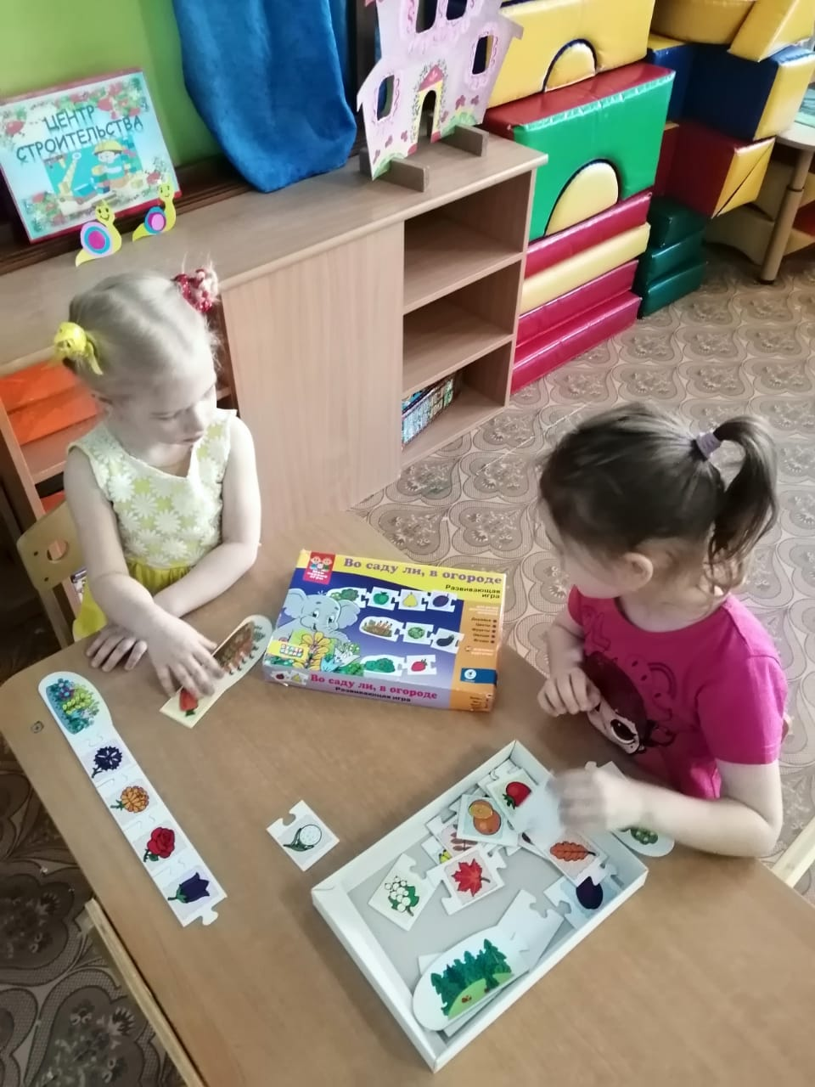
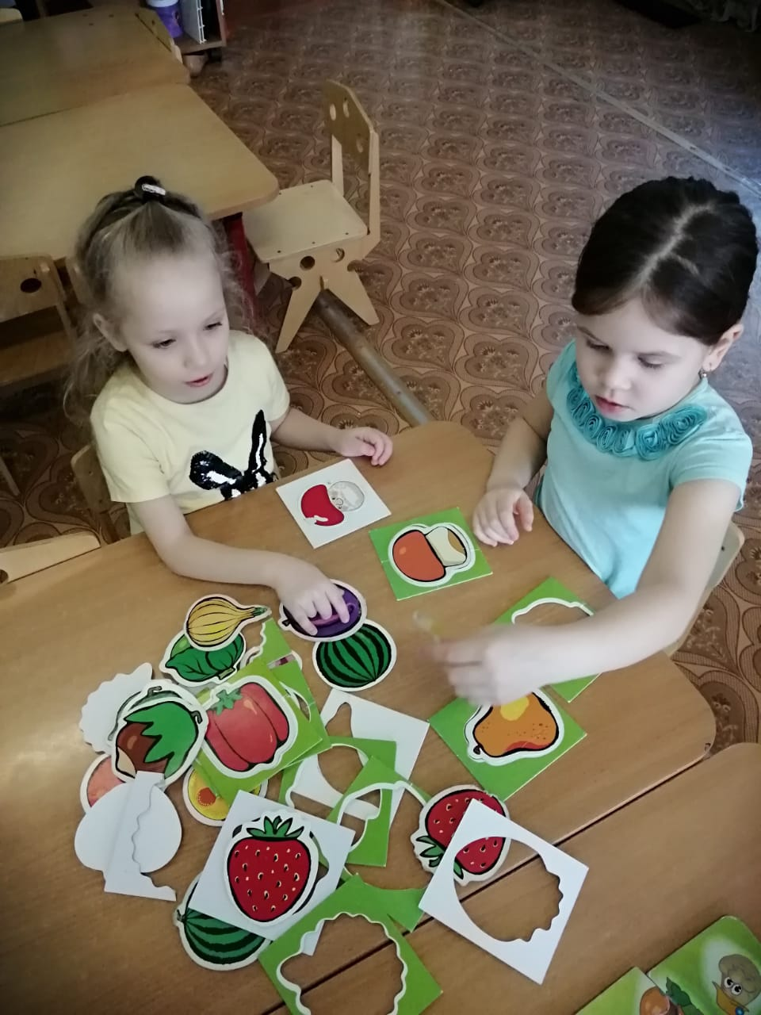
ИГРА-ВКЛАДЫШИ «ПОСАДИЛИ ОГОРОД»
Д/И «ГДЕ ЧТО РАСТЁТ»

Slide 9
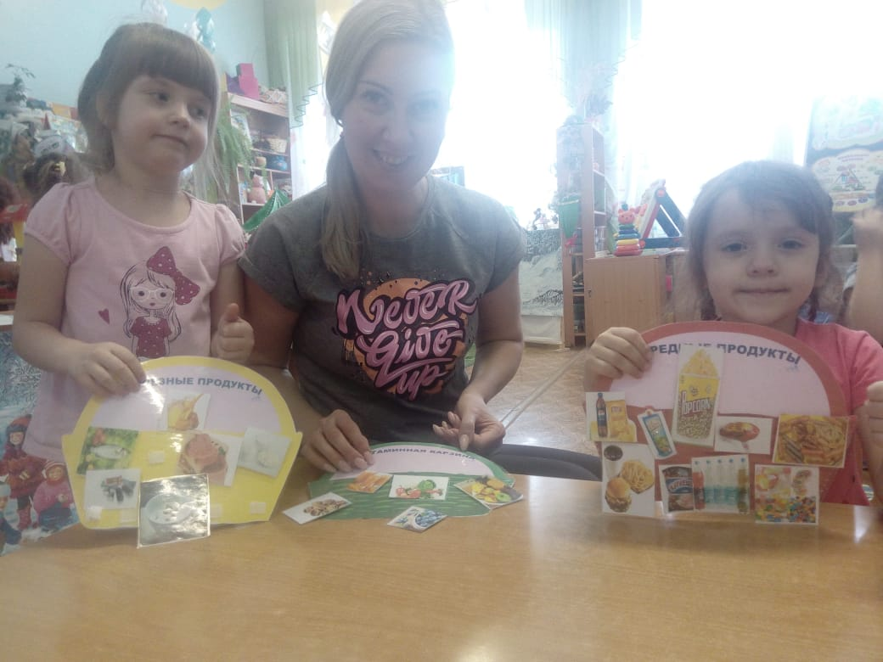
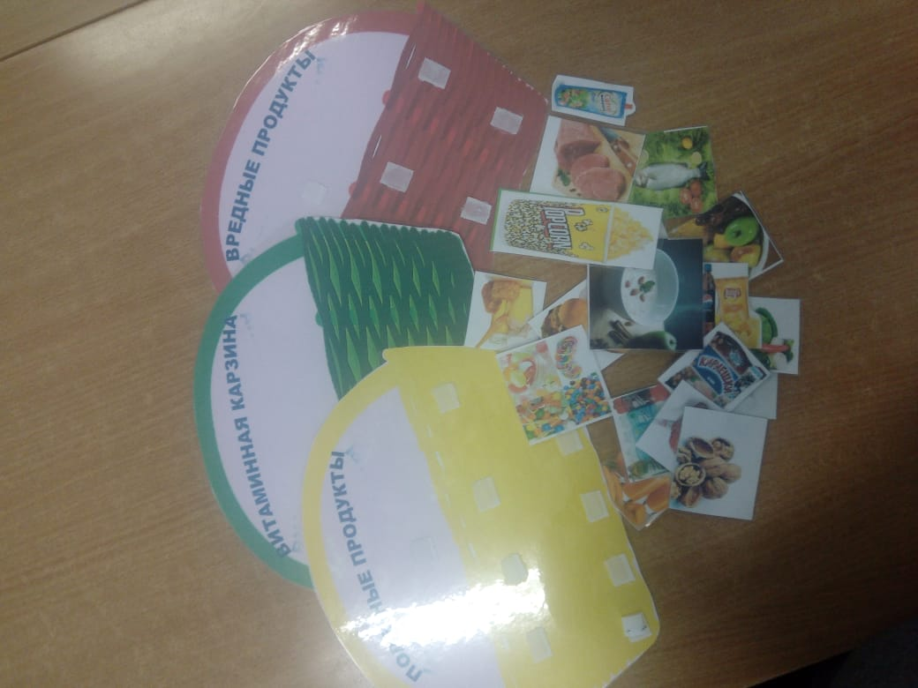
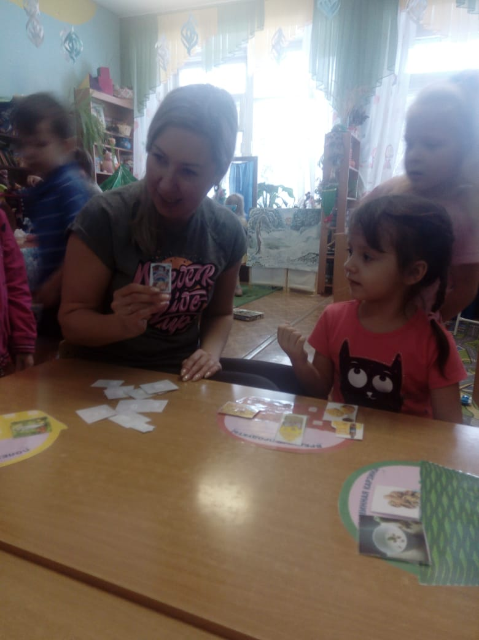
д/и «Полезные вредные
продукты»

Slide 10
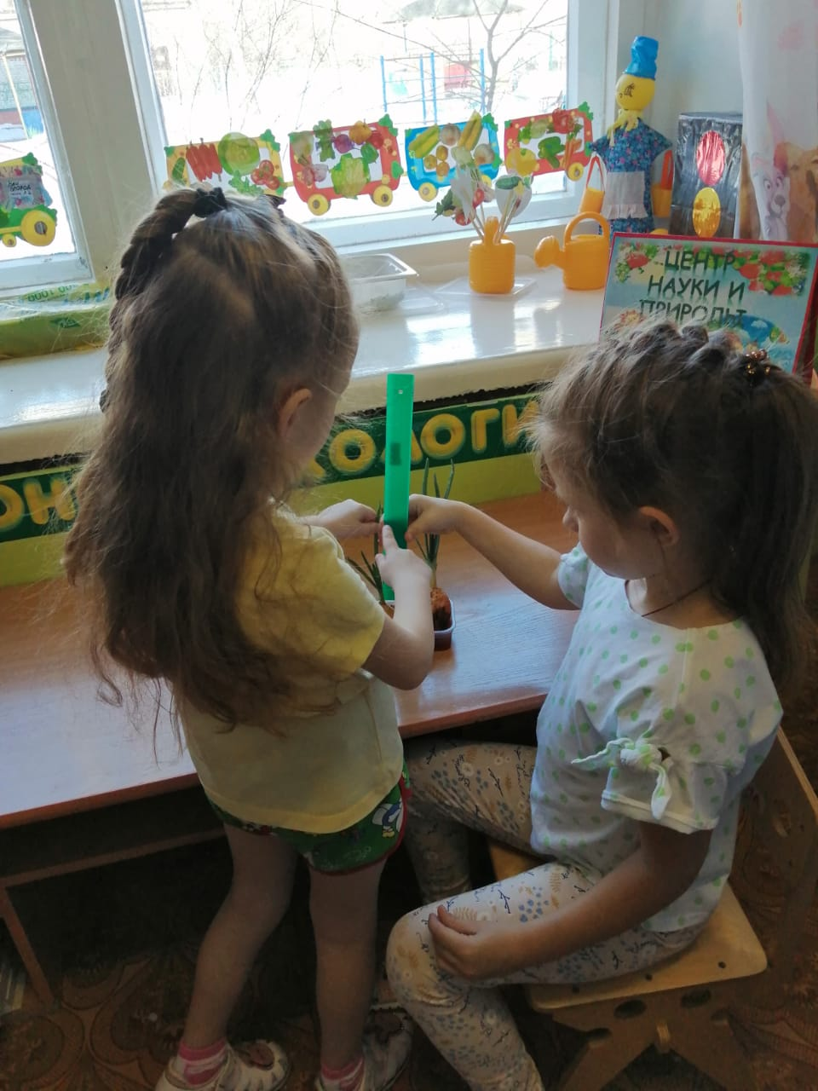
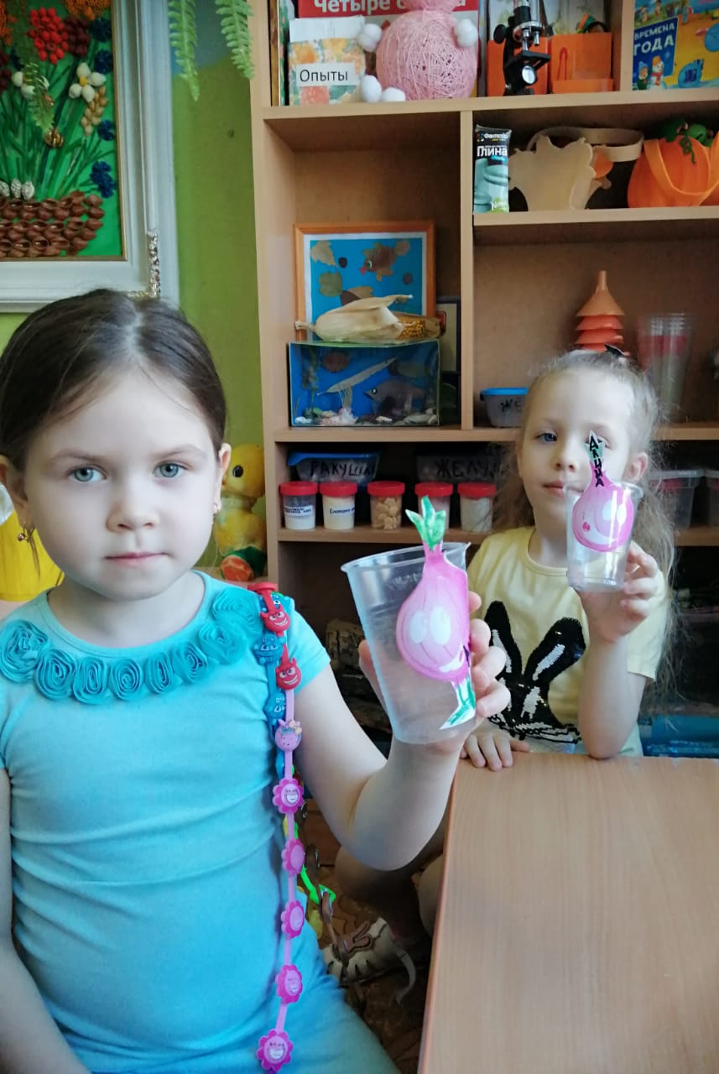
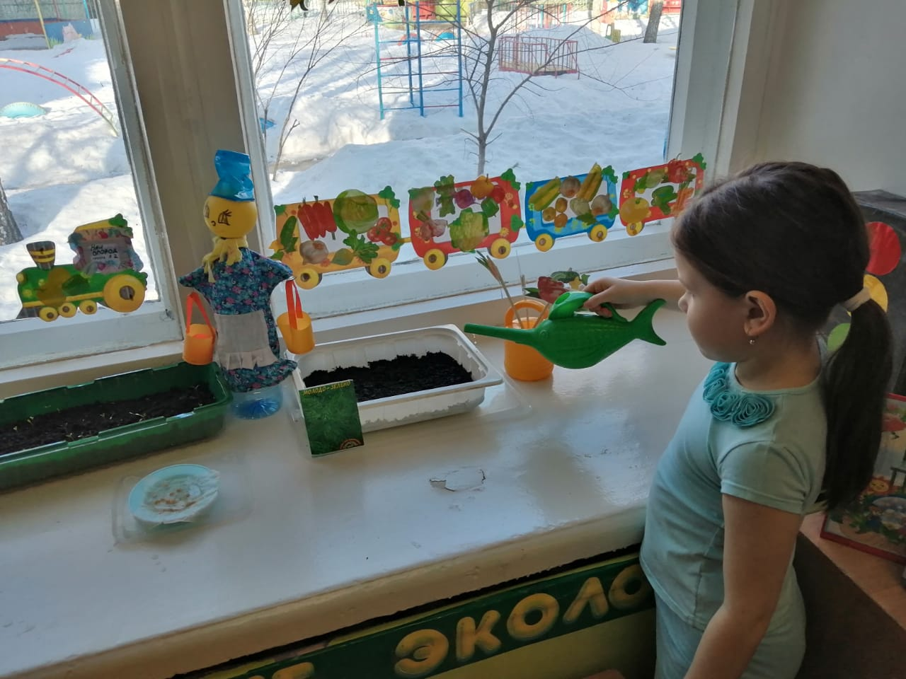
Оформление стаканчиков
для посадки лука
НАБЛЮДЕНИЕ ЗА РОСТОМ ЛУКА
Полив семян лука(севок)

Slide 11
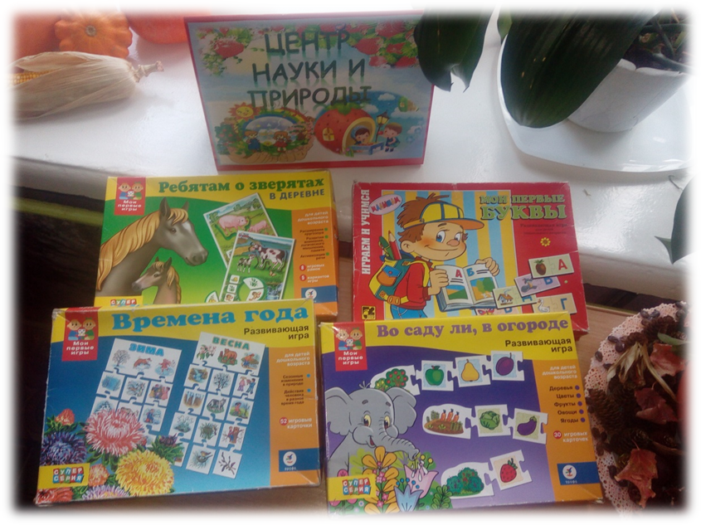
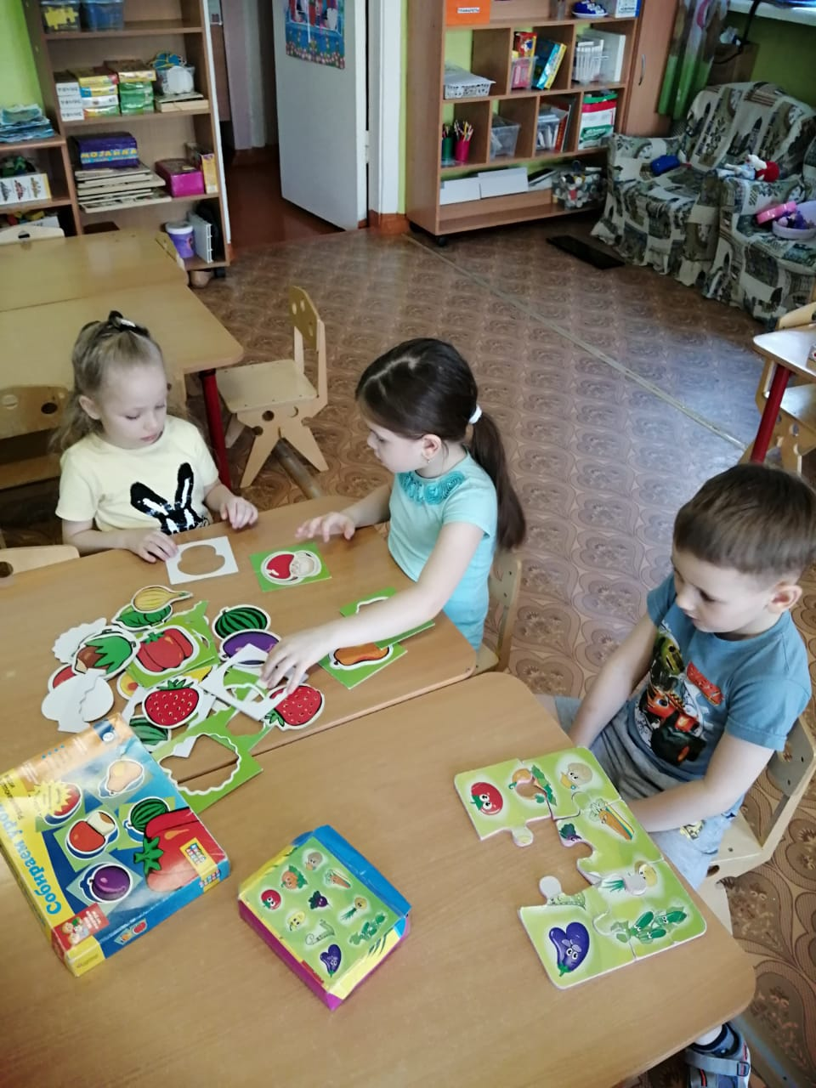
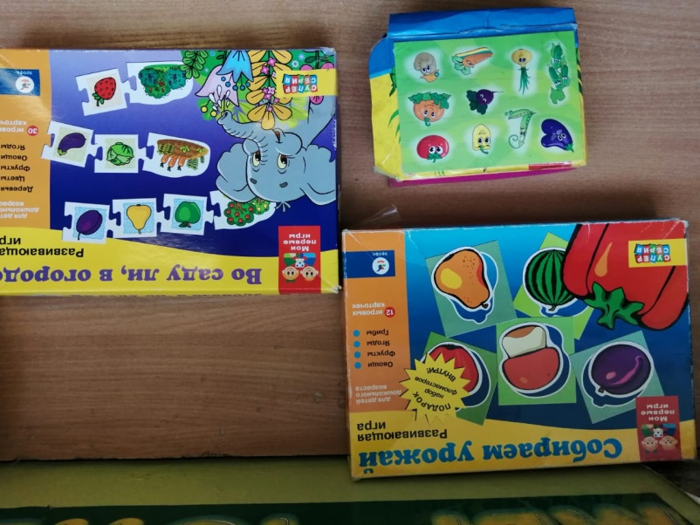
Дидактические игры
по теме

Slide 12
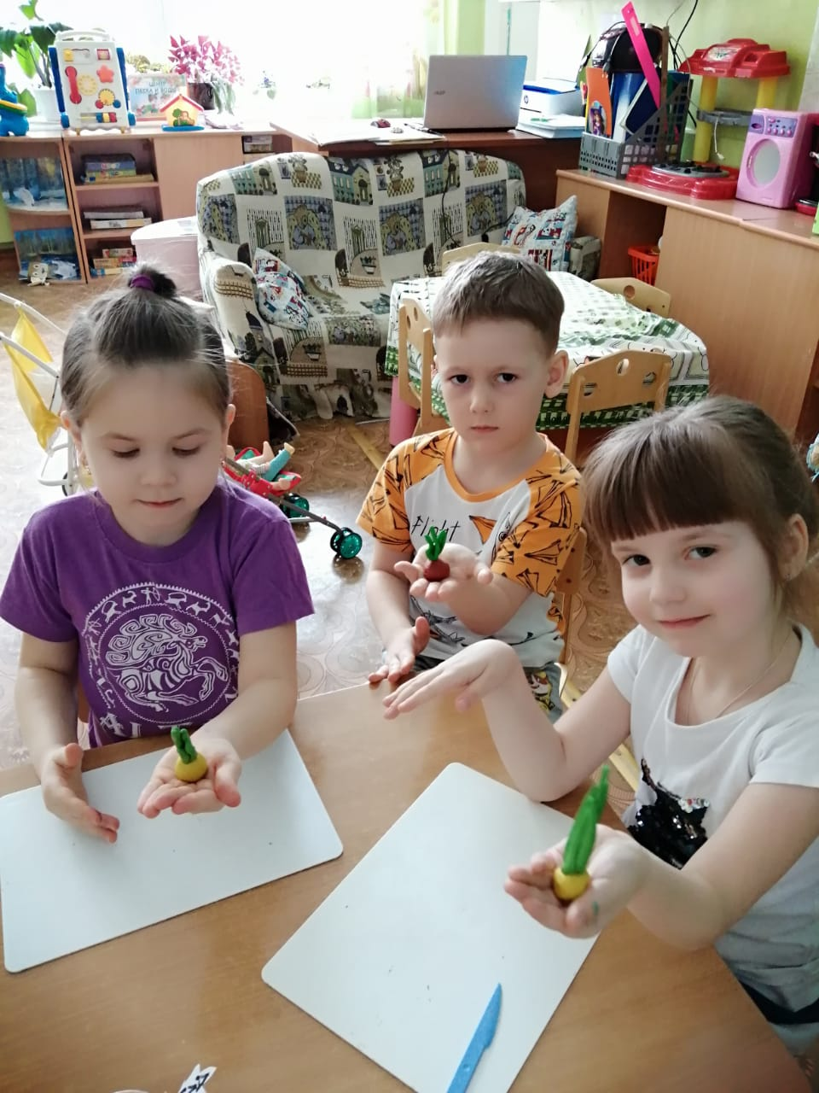
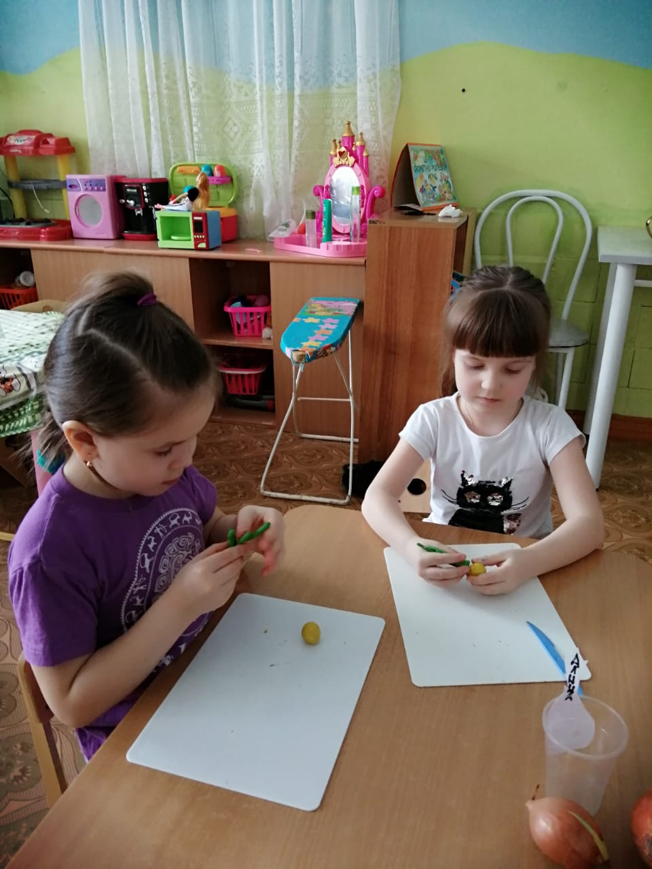
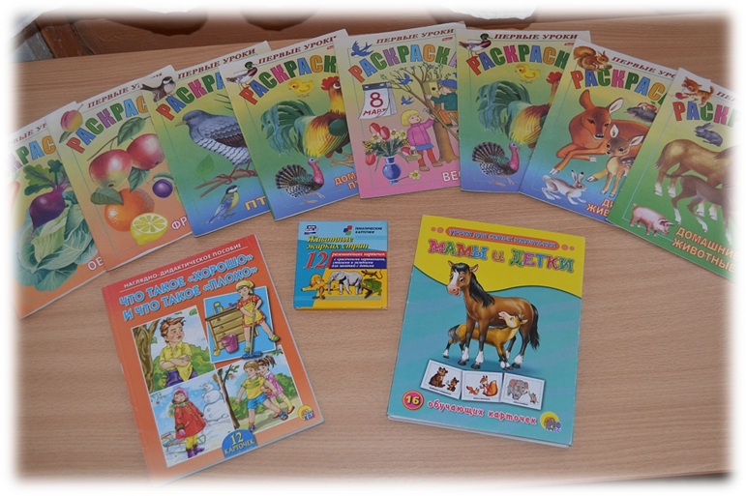
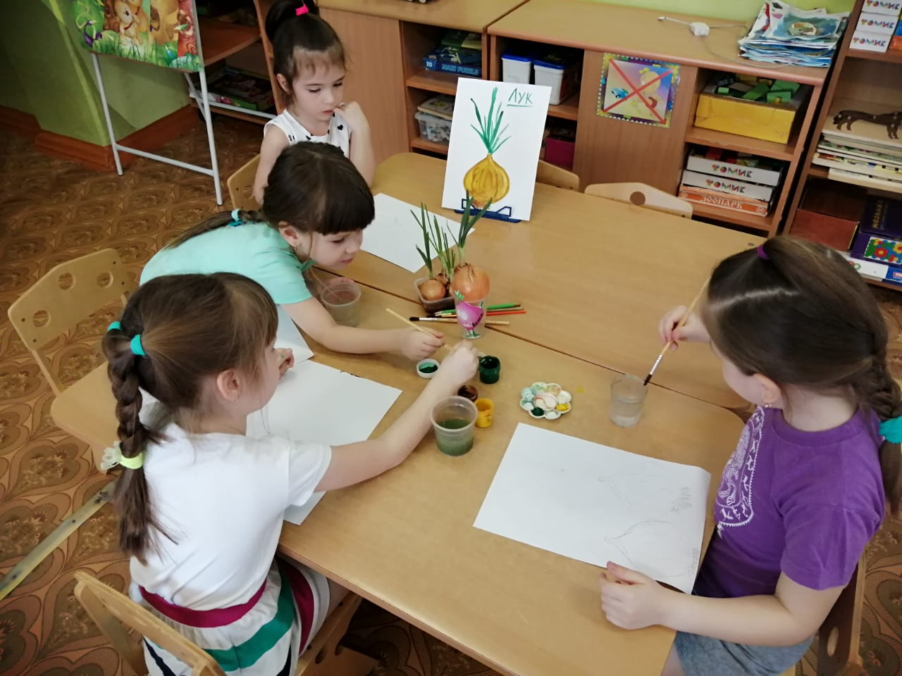
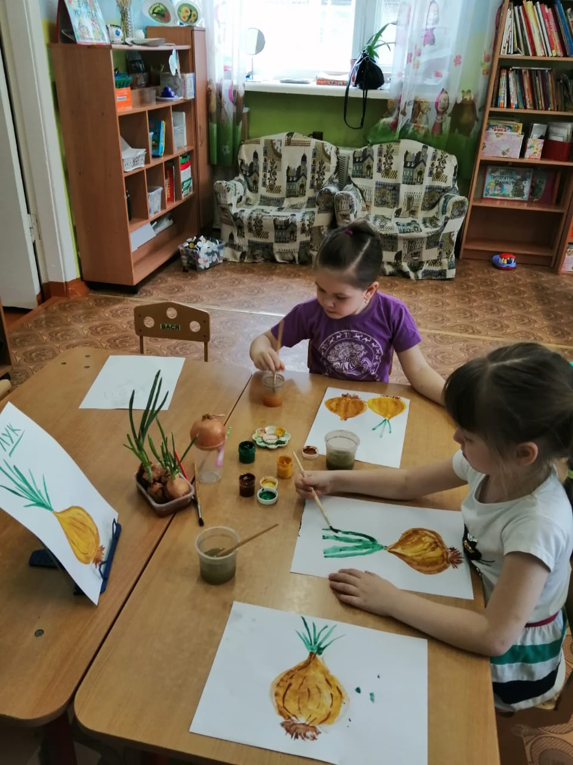
Рисование ,
лепка «ЛУК»

Slide 13
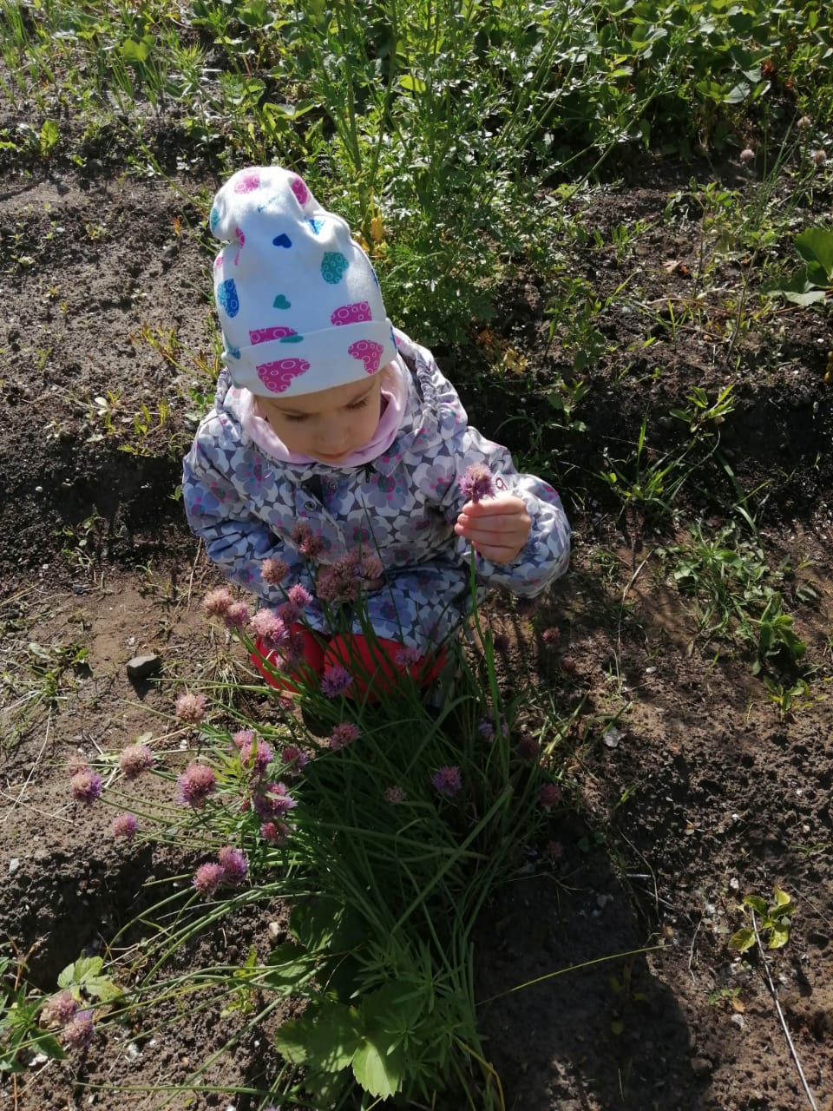
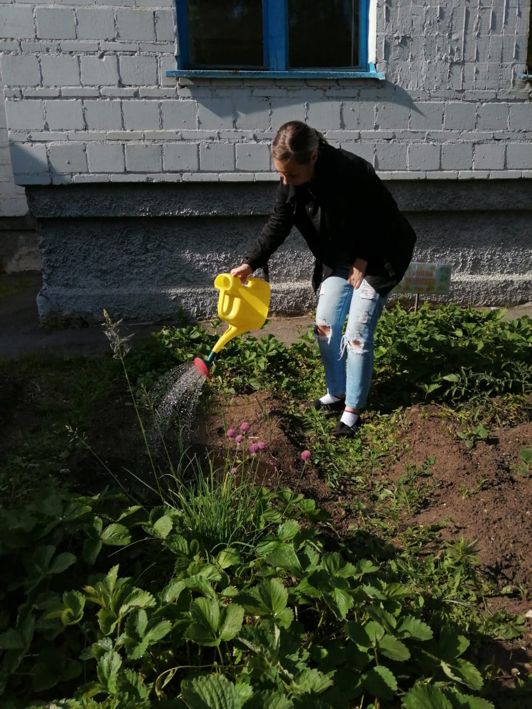
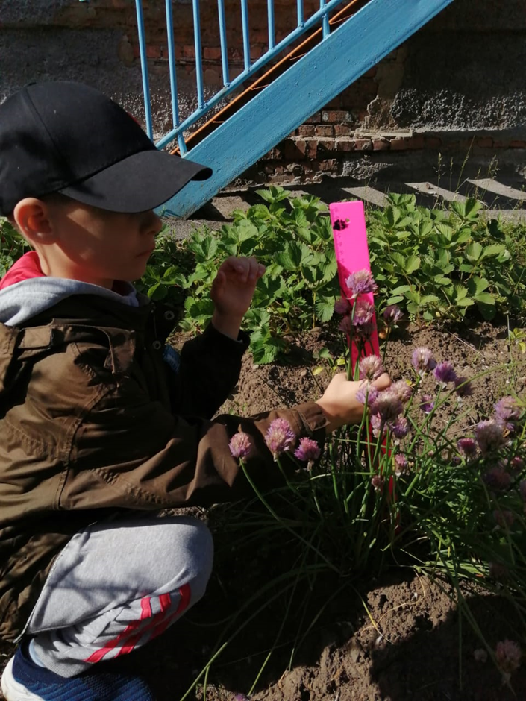
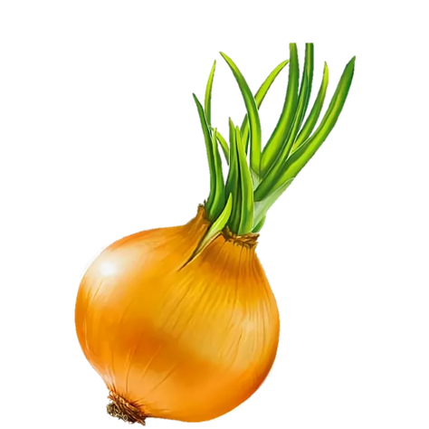
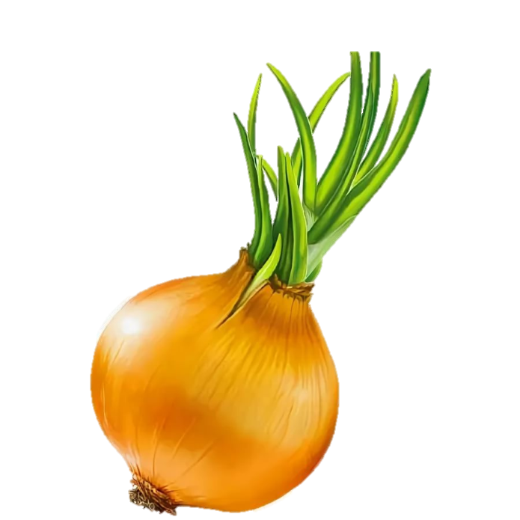
Наблюдение за ростом и
цветением
семян лука

